Slide 1
Tragverhalten von Stahlbeton
Modellierung von Platten
Masterthesis
Zwischenpräsentation

Slide 2
Überblick
Aufgabenstellung
Einführungsbeispiel Zweifeldträger
Torsionsweicher Trägerrost
Zweifeldplatte Thoma & Niederberger
Ausblick

Slide 3
Aufgabenstellung
Tragverhalten von Plattentragwerken mittels nichtlinearen Trägerrostmodellen ermitteln.
Basierend auf analytischen Verfahren auf Grundlage der Traglastverfahren
Vergleich mit gut dokumentierten Versuchen
Abgrenzung
Biegetragverhalten (Biegung und Verdrillung)
Membraneffekte

Slide 4
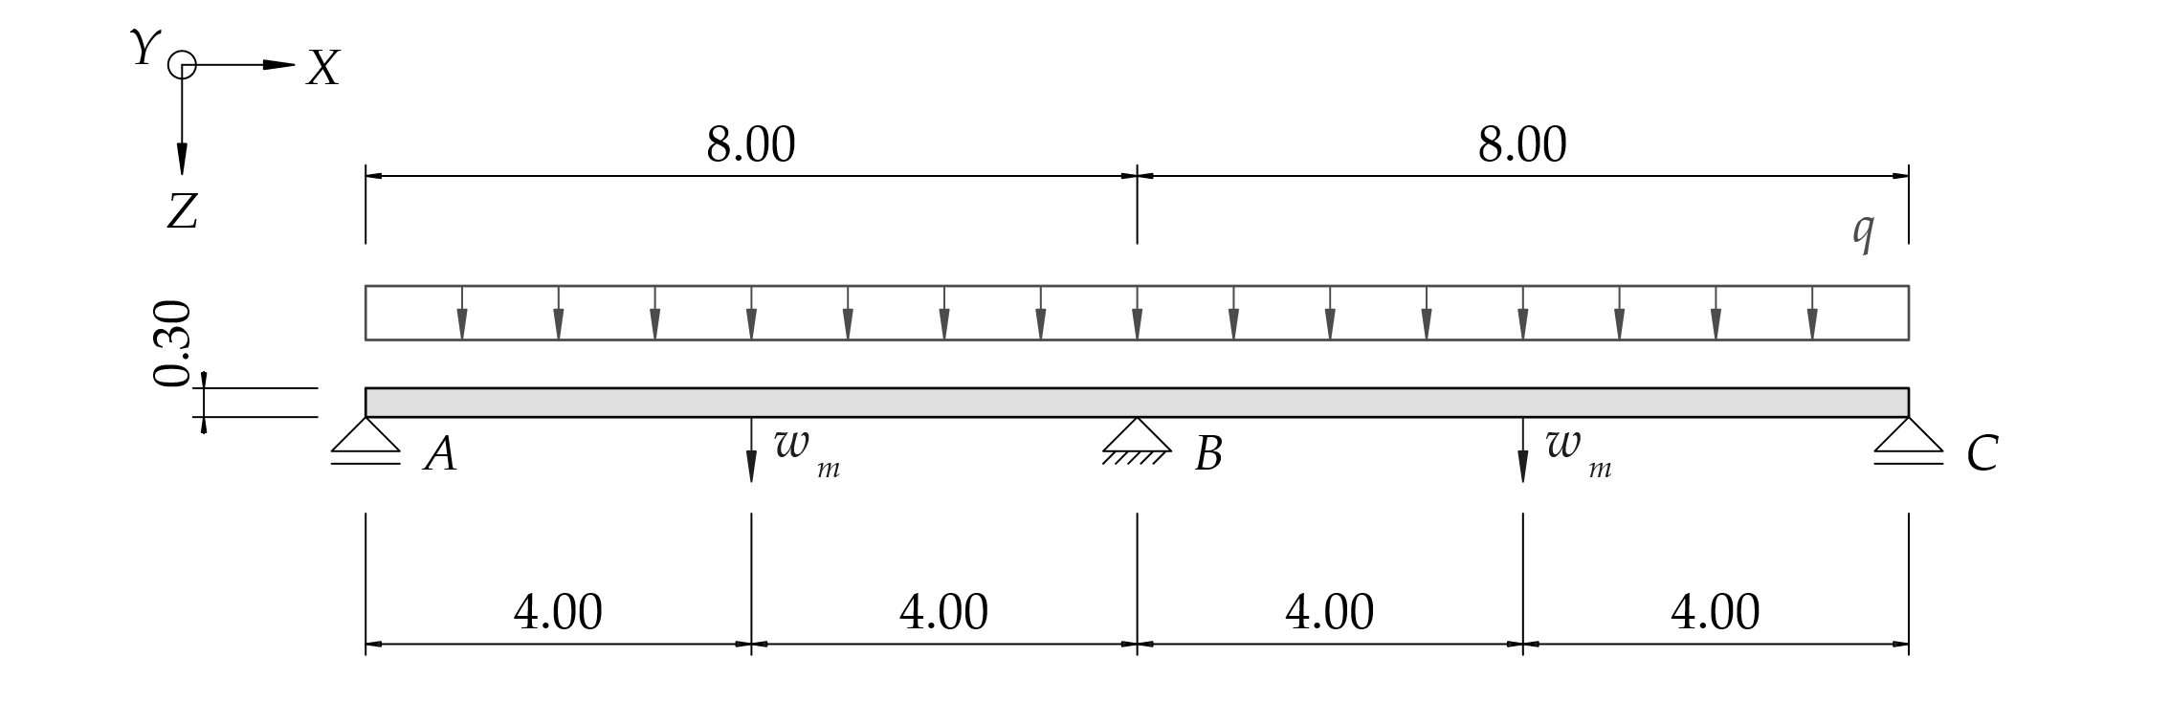
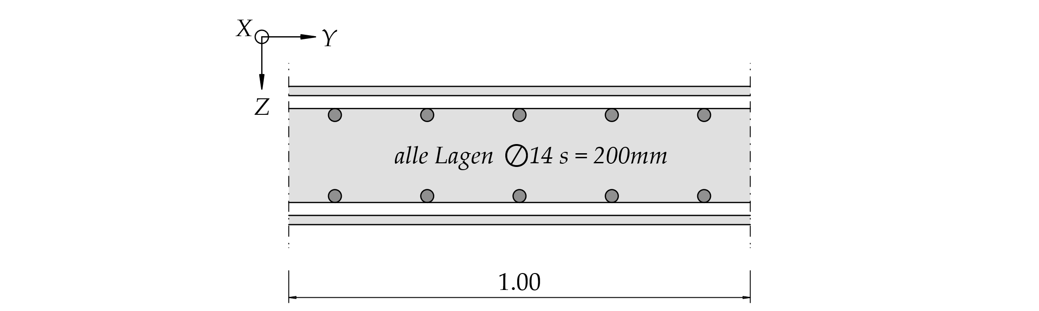
Einführungsbeispiel Zweifeldträger

Slide 5
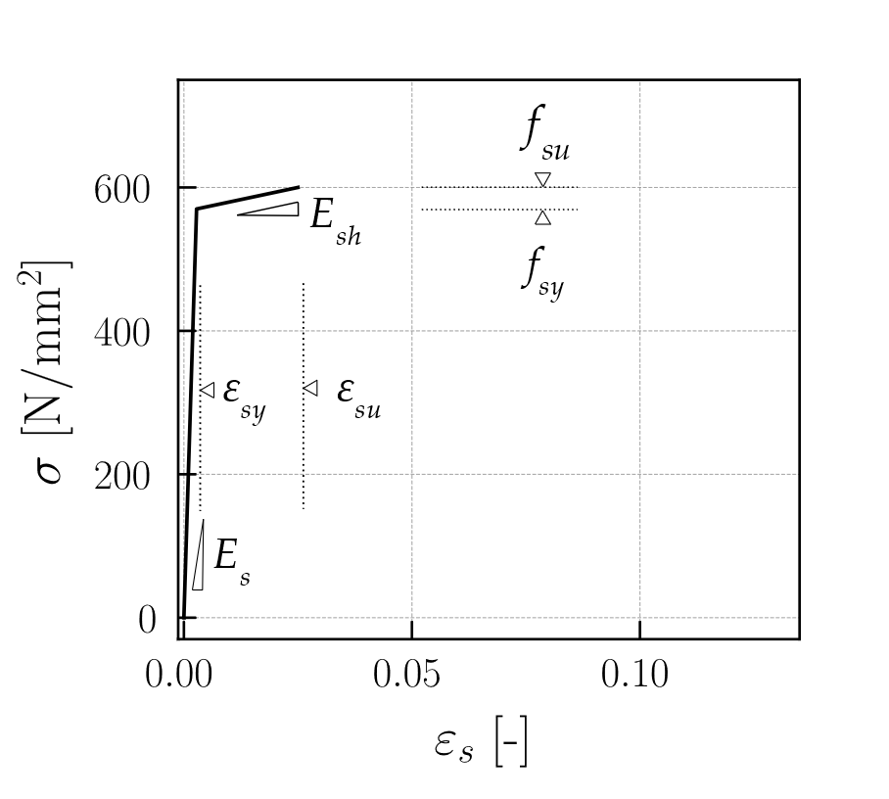
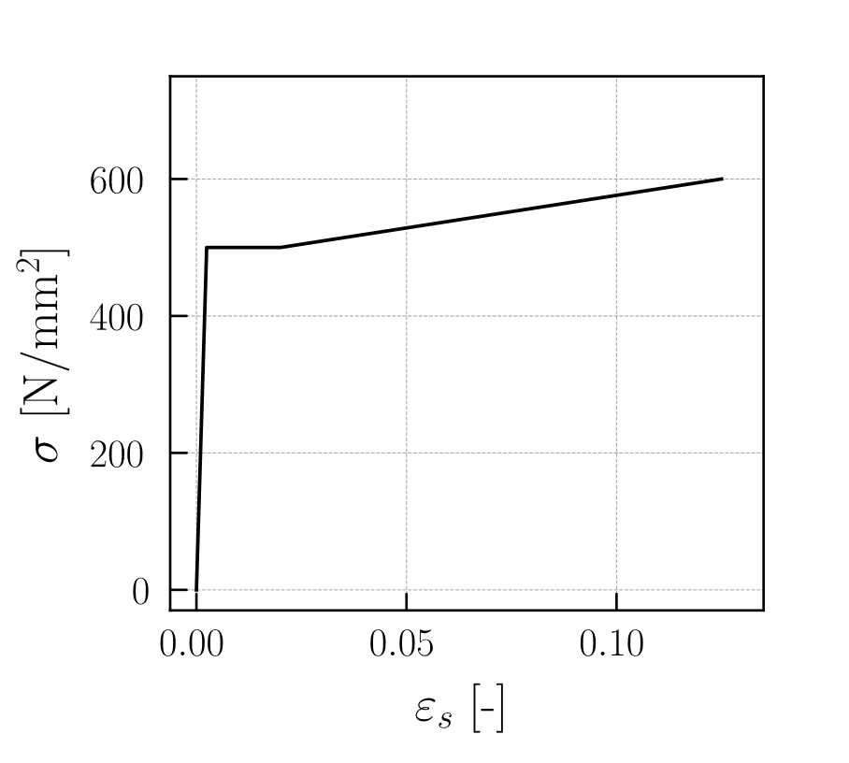
Einführungsbeispiel Zweifeldträger
B500A
B500C

Slide 6
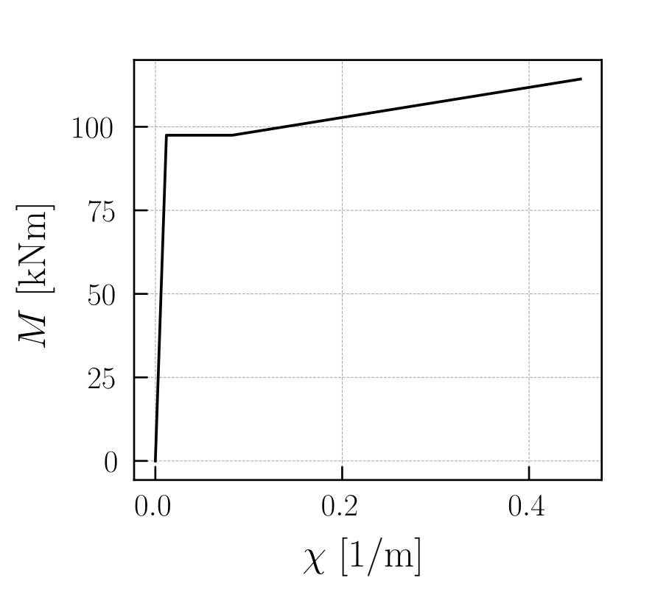
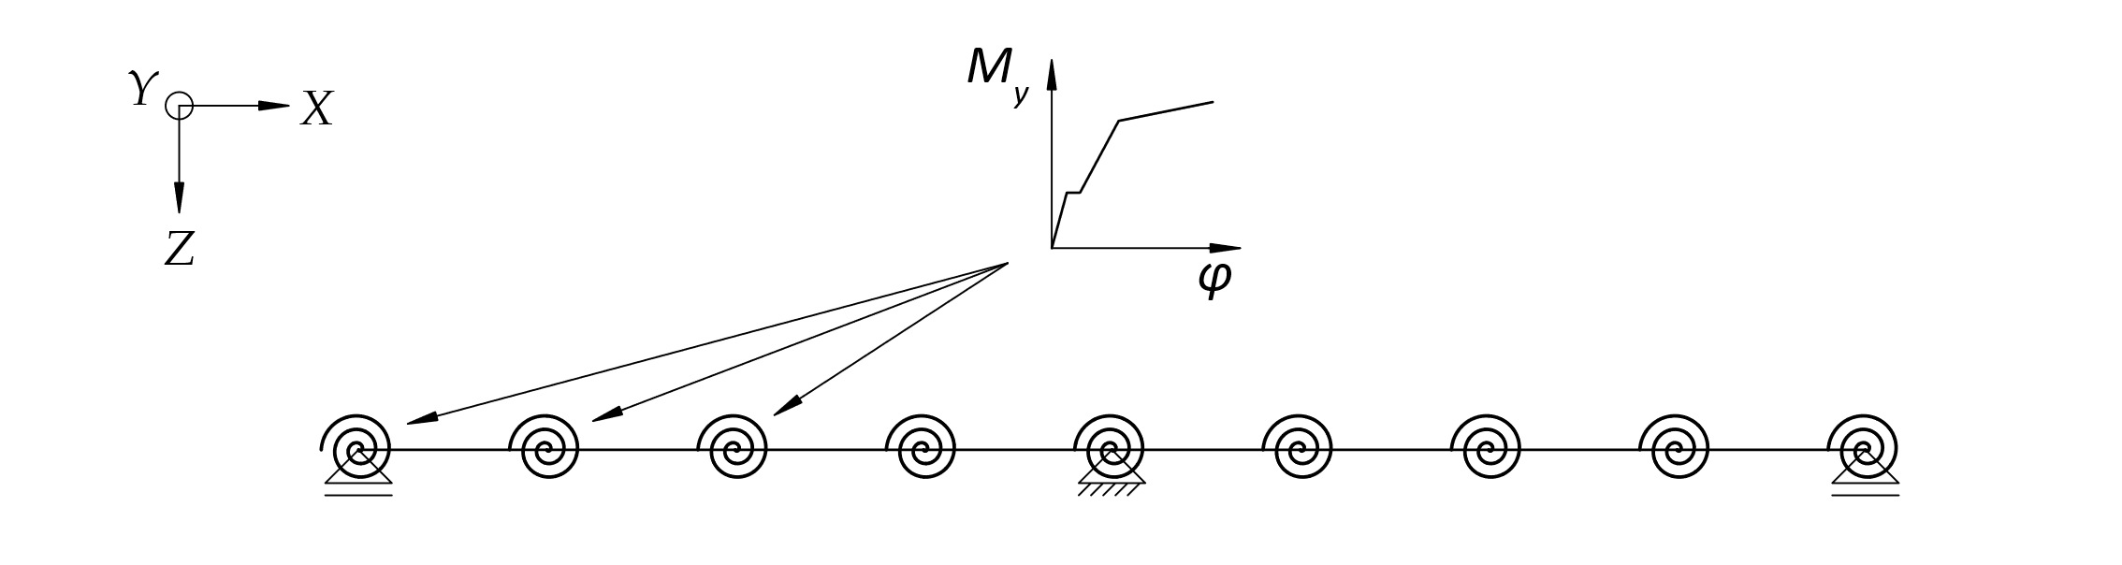
Einführungsbeispiel Zweifeldträger

Slide 7
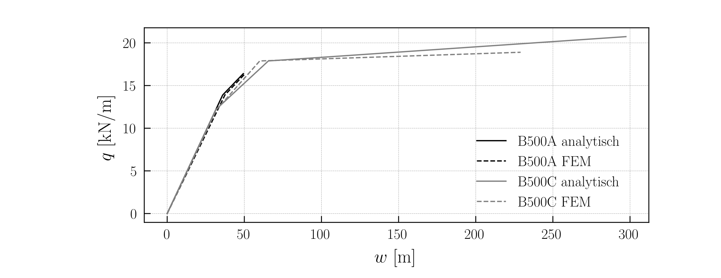
Einführungsbeispiel Zweifeldträger

Slide 8
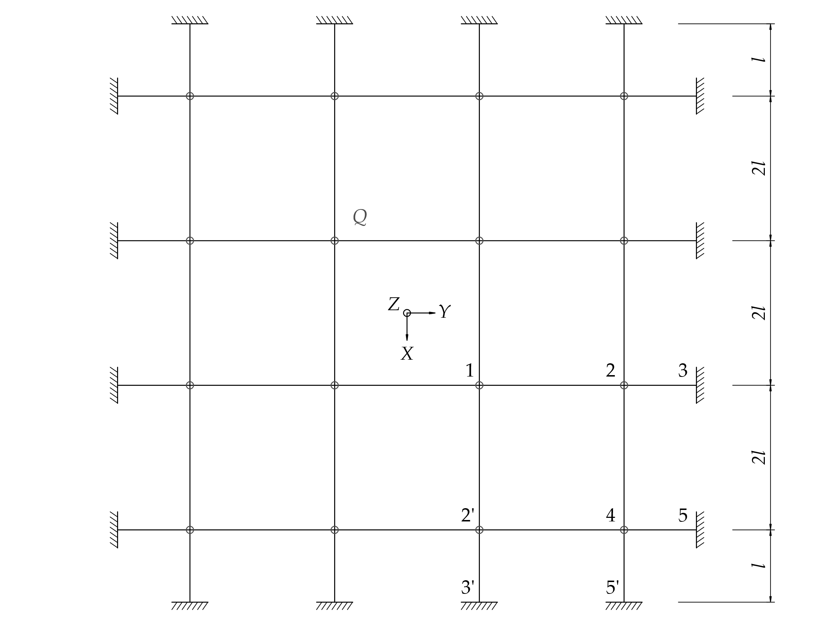
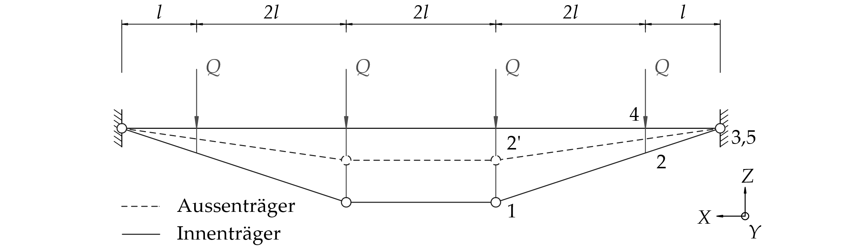
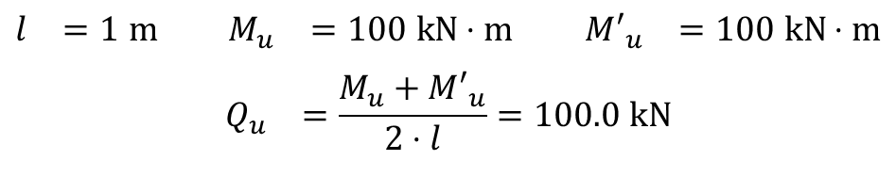
Torsionsweicher Trägerrost
$$\begin{matrix}l & =1 m & M_{u} & =100 kN⋅m & M′_{u} & =100 kN⋅m\end{matrix}$$
$$\begin{matrix}Q_{u} & =\frac{M_{u}+M′_{u}}{2⋅l}=100.0 kN\end{matrix}$$

Slide 9
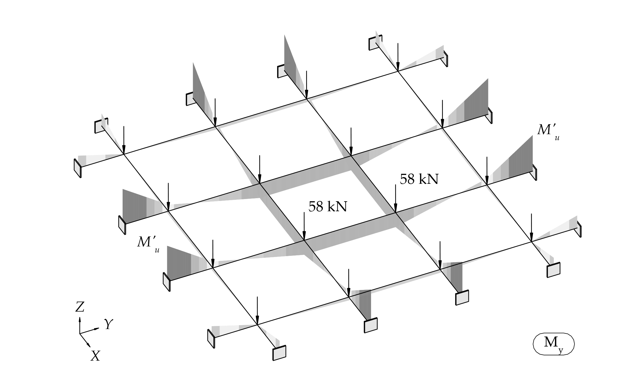
Torsionsweicher Trägerrost

Slide 10
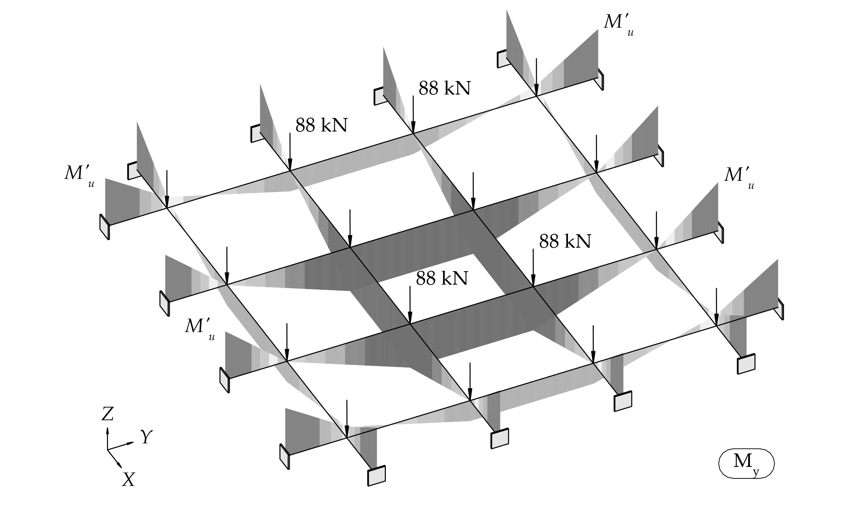
Torsionsweicher Trägerrost

Slide 11
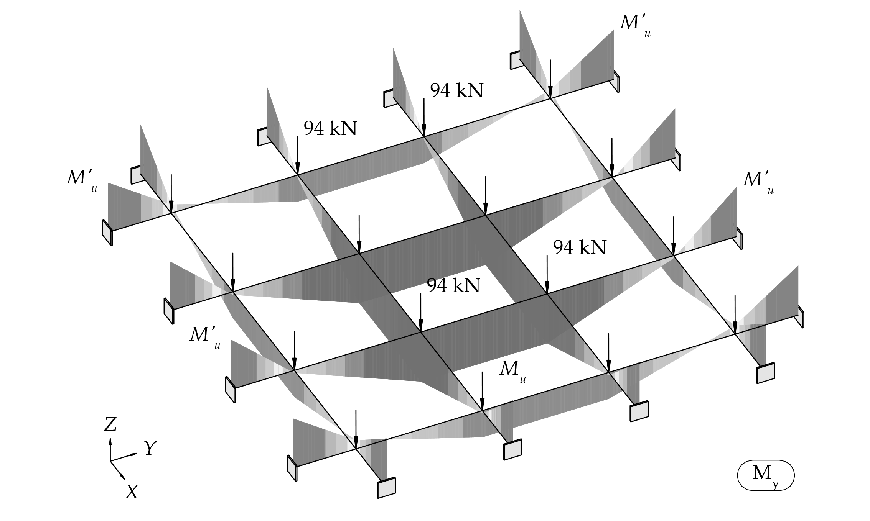
Torsionsweicher Trägerrost

Slide 12
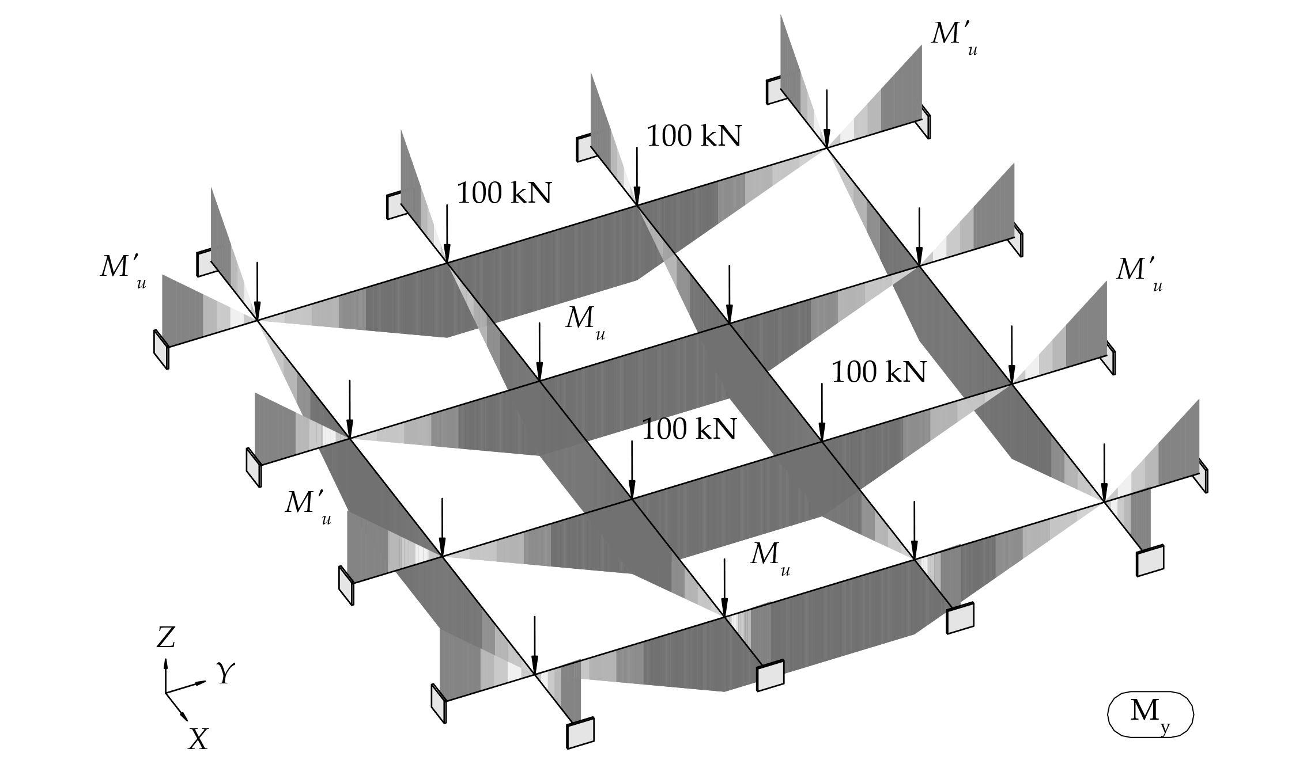
Torsionsweicher Trägerrost

Slide 13
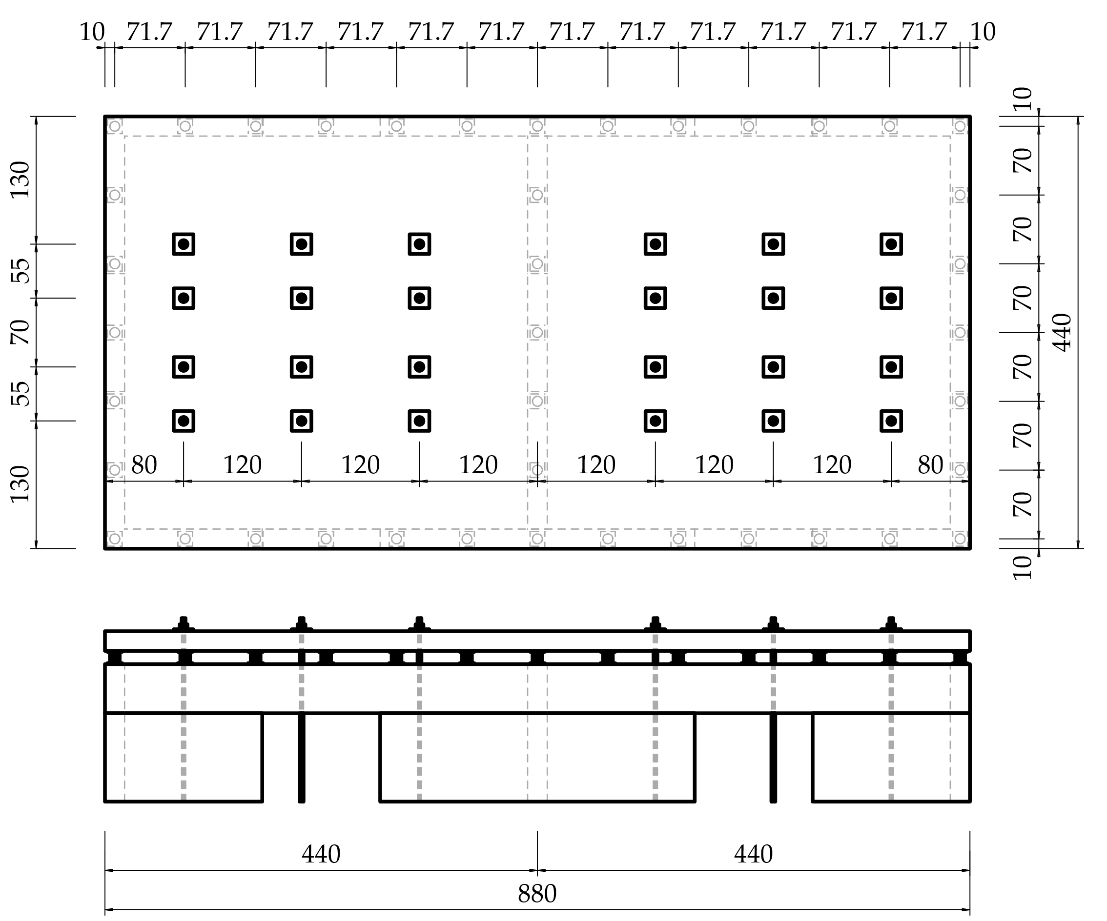
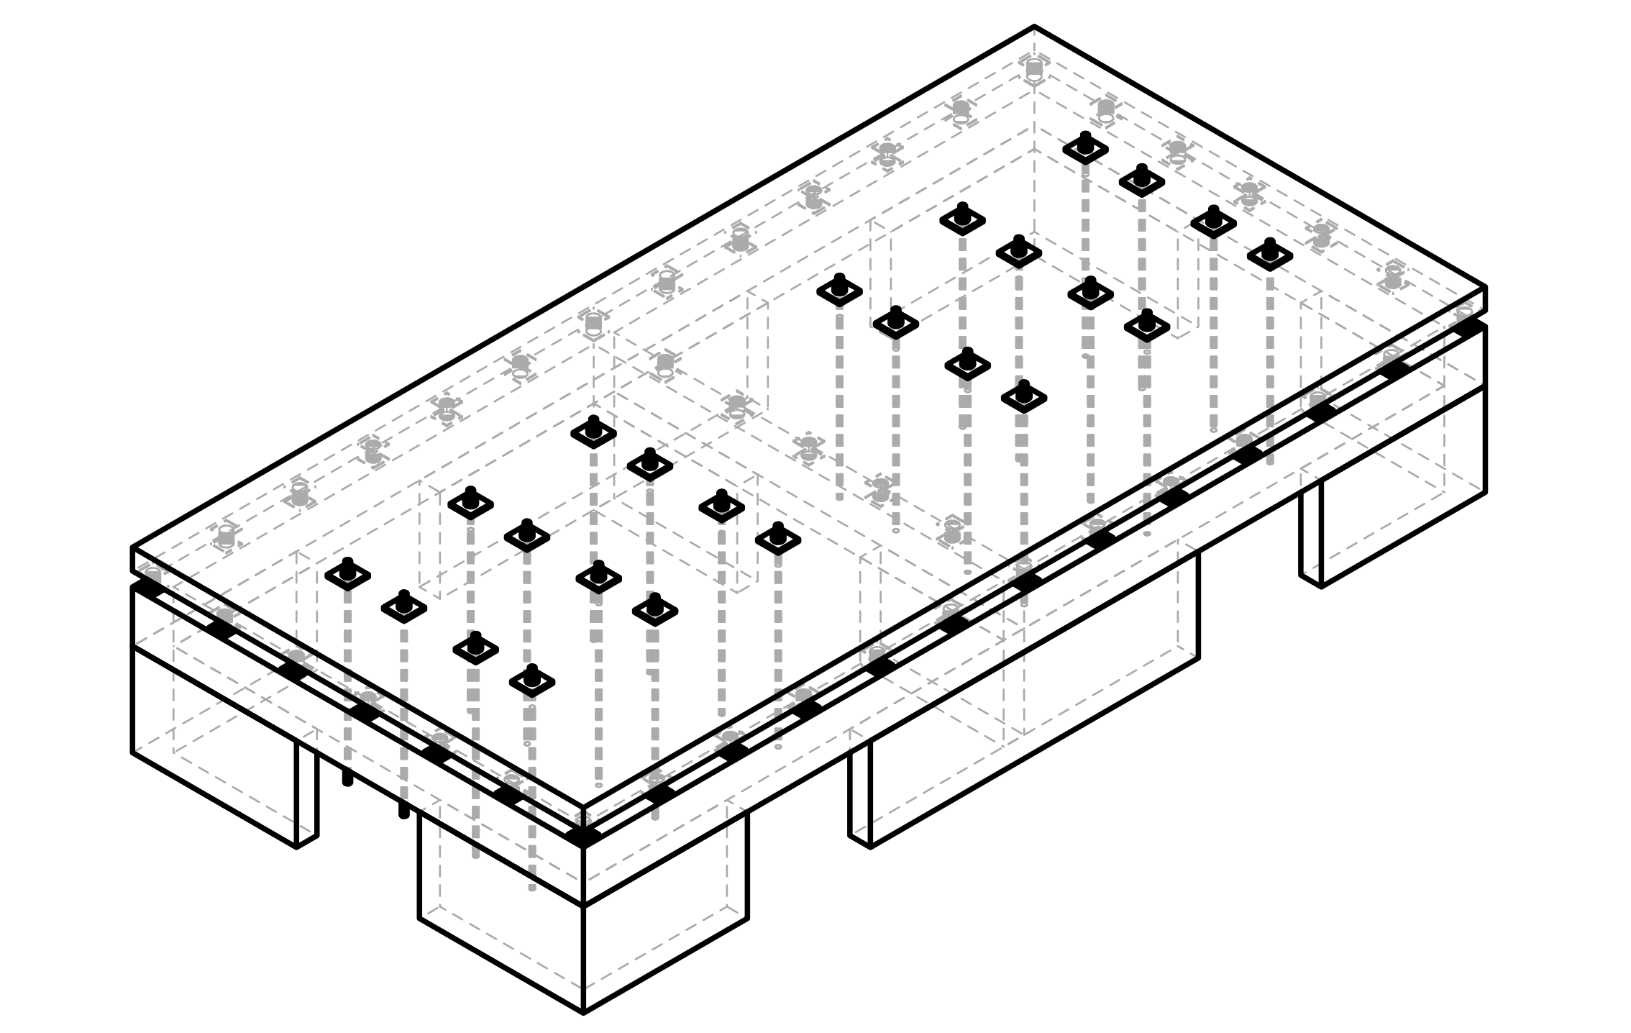
Zweifeldplatte

Slide 14
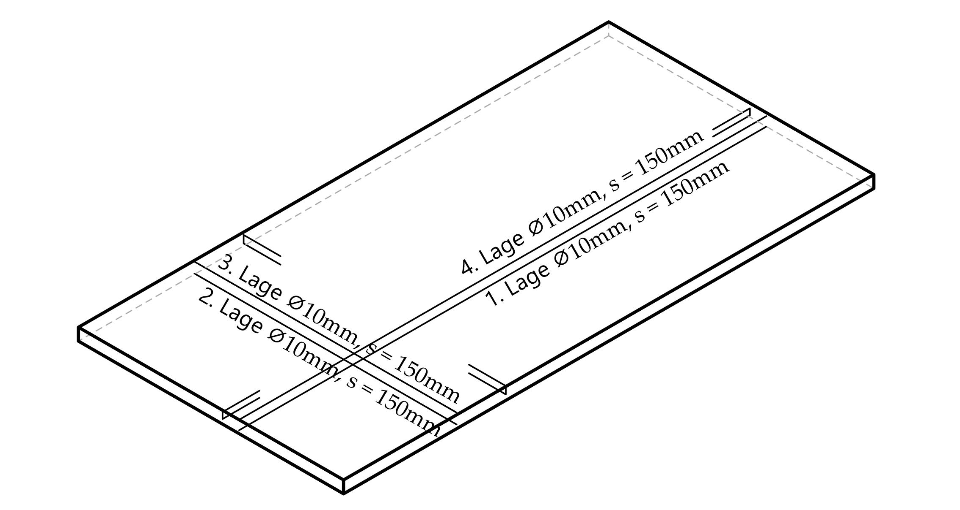
Zweifeldplatte

Slide 15
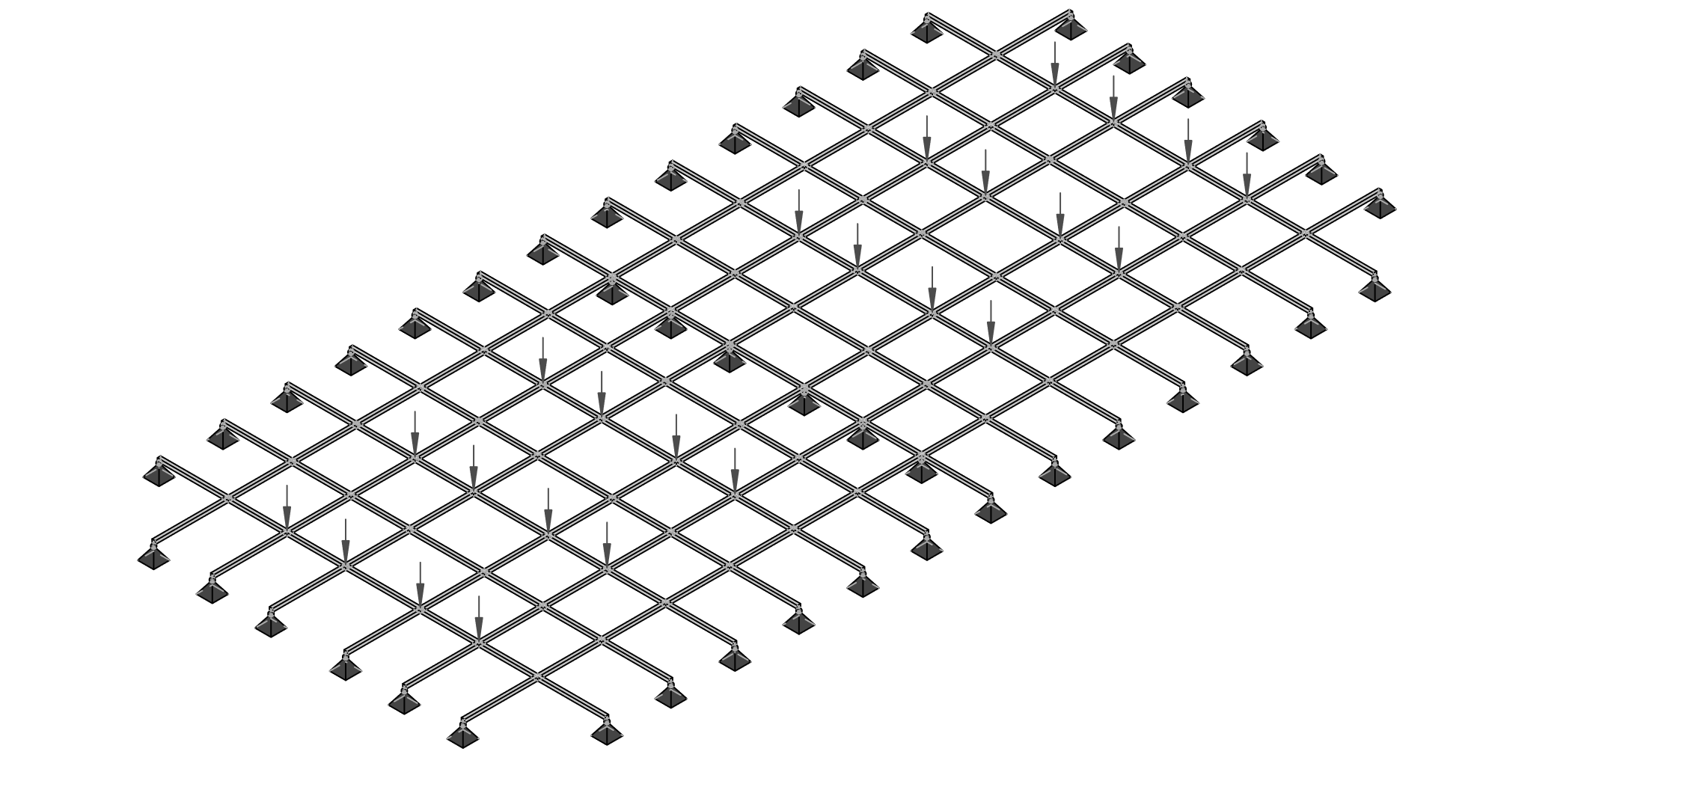
Zweifeldplatte

Slide 16
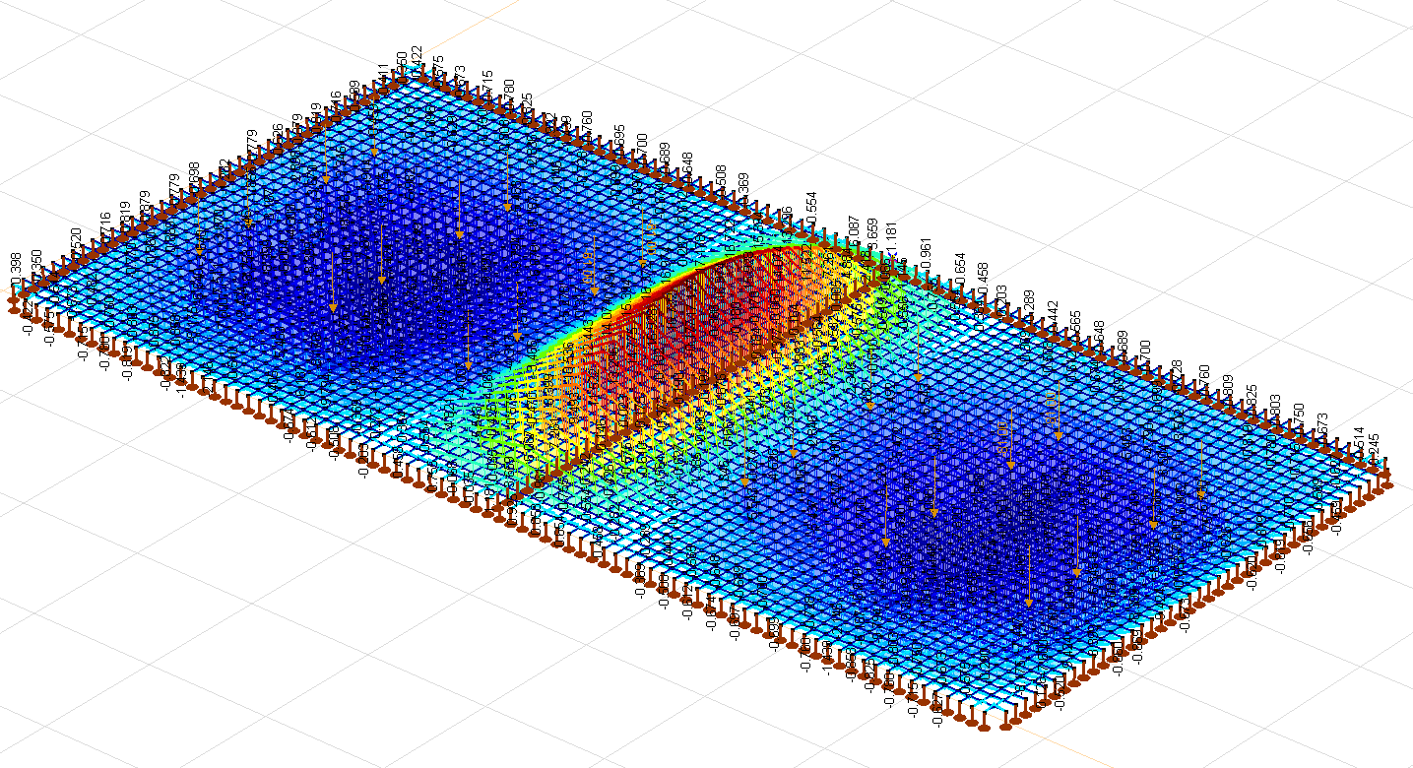
Zweifeldplatte
My

Slide 17
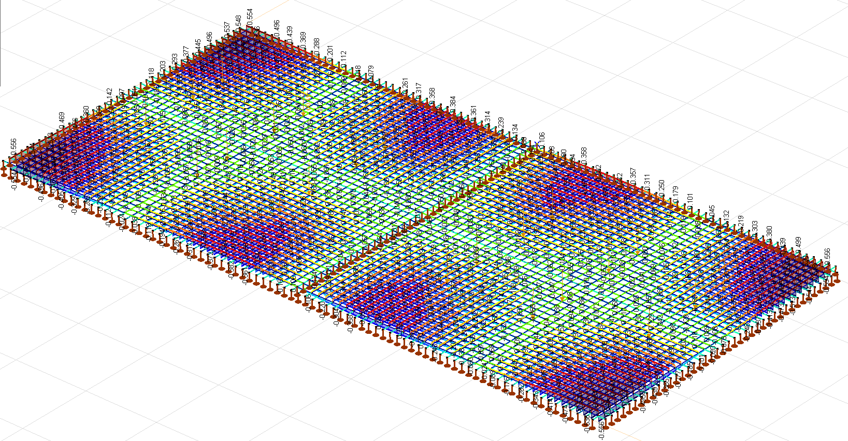
Zweifeldplatte
Tx

Slide 18
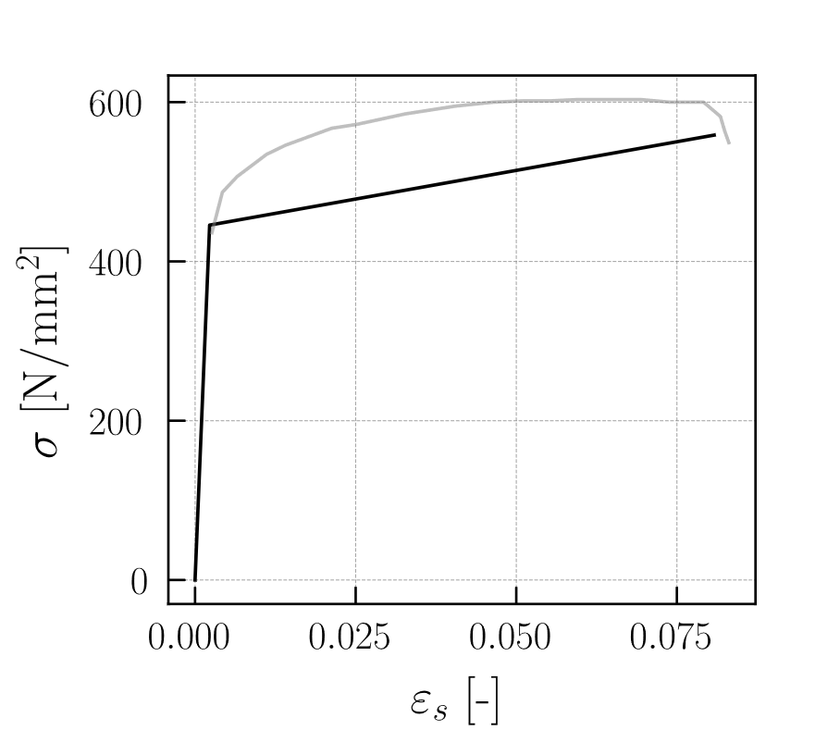
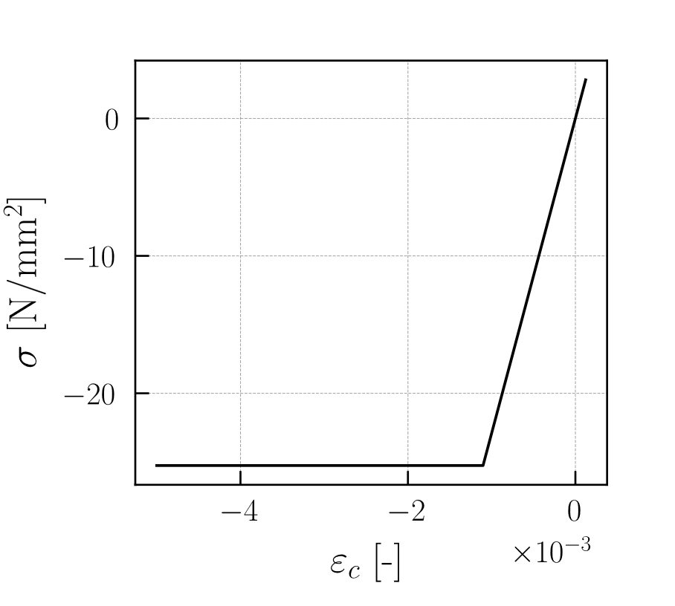
Zweifeldplatte

Slide 19
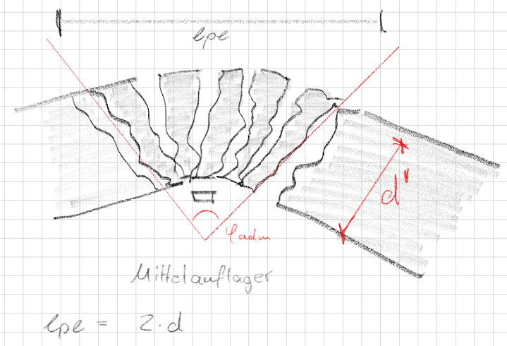
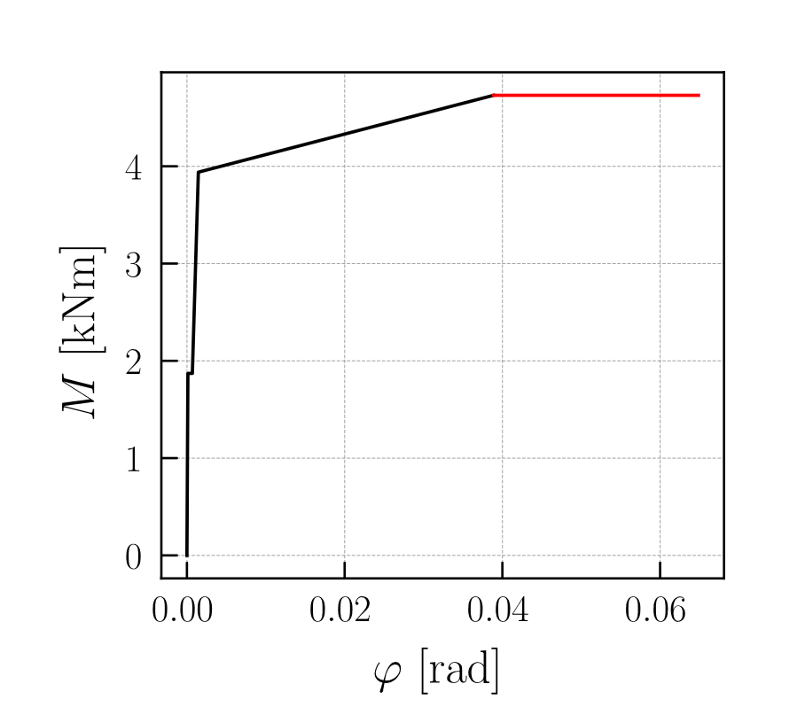
Zweifeldplatte

Slide 20
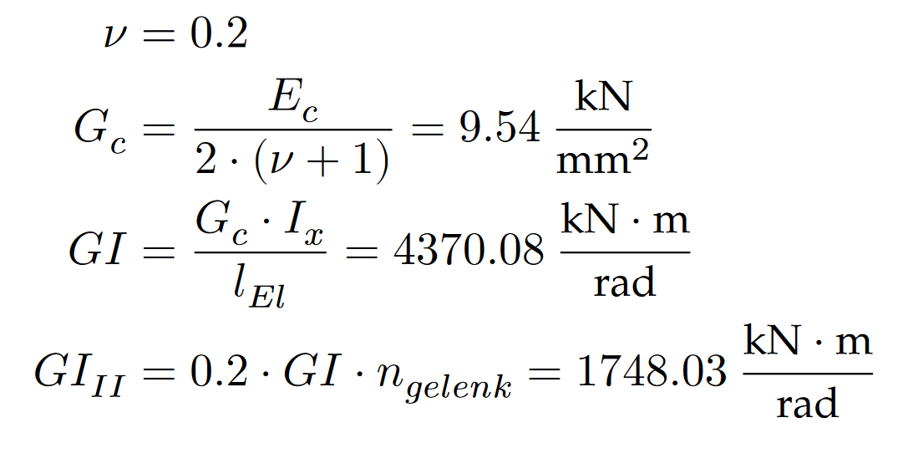
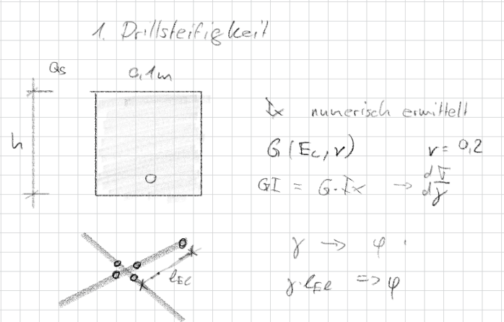
Zweifeldplatte

Slide 21
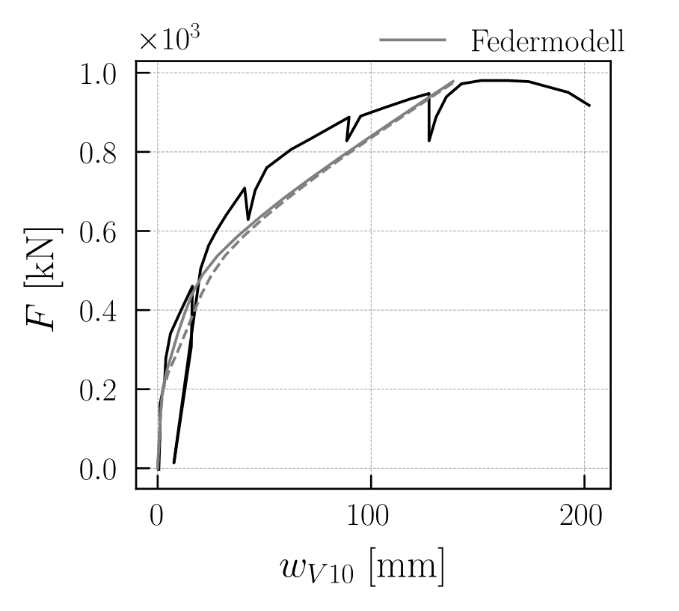
Zweifeldplatte

Slide 22
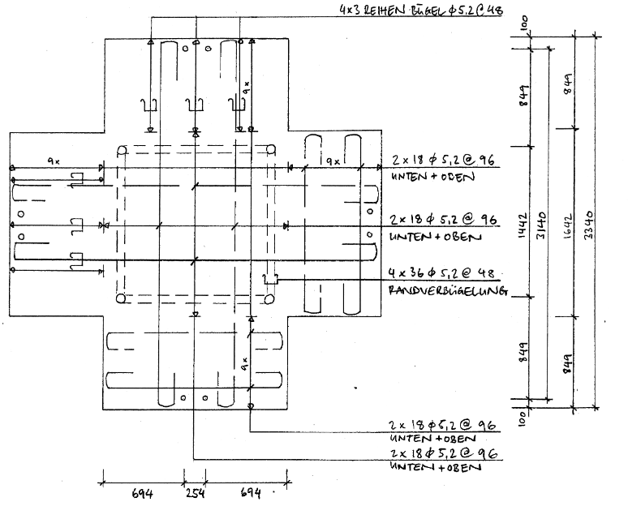
Ausblick
Versuch Jäger Löffel
Ansatz zur Modellierung der Membrankräfte (Rahmen)
Modellierungen für Praxisbeispiele
Kassettendecke
(Schiefgelagerte Platte)

Slide 24
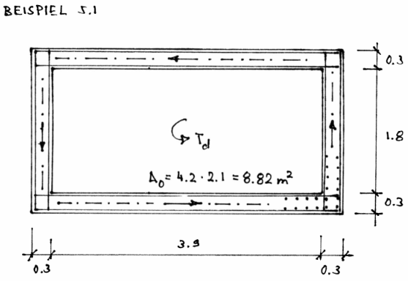
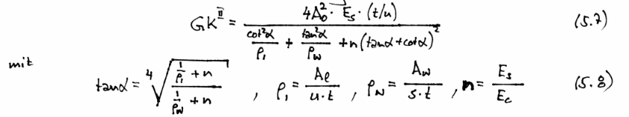
Zweifeldplatte

Slide 25
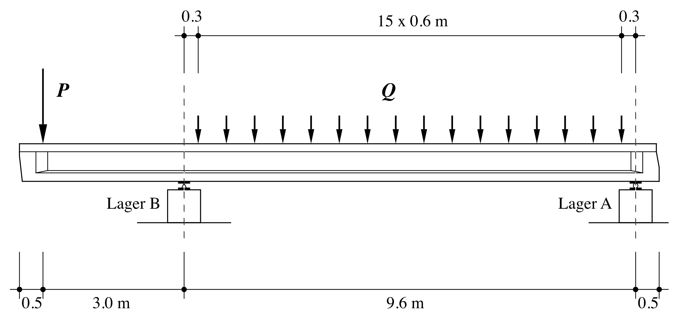
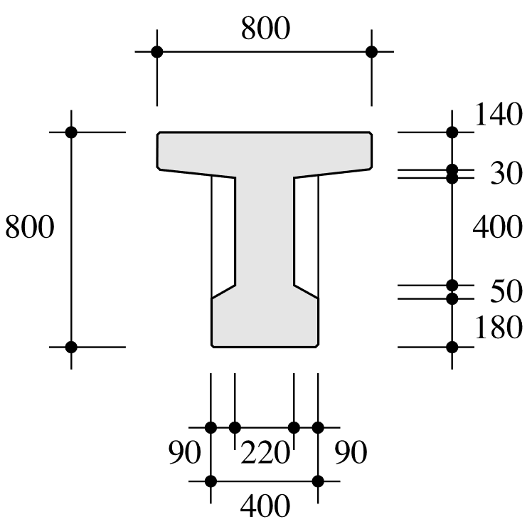
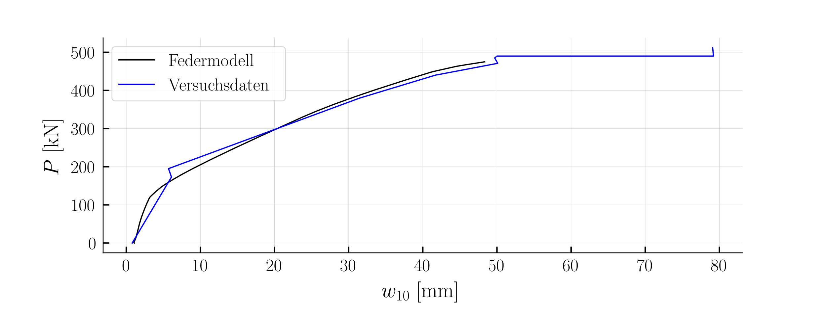
Rückblick
Notes:
Zum Versuch
Dreipunktbiegeversuch. In der Zugzone Zugstäbe. Schubebwehrung eingelegt

